Slide 1
Zem a podnebné pásma

Slide 2
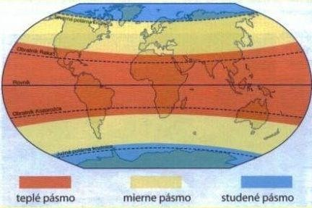
Zem a podnebné pásma
Podnebné pásma
Oblasti na zemskom povrchu s rovnakým charakterom makroklímy;
- usporiadané prevažne zonálne a vytvárané spolupôsobením hlavných
klimatických faktorov, najmä slnečného žiarenia a všeobecnej cirkulácie atmosféry
Podnebné pásmo je základná kategória zemského podnebia. Je členené podľa zemepisnej šírky, ktorou je podmienený príjem slnečného žiarenia na určitom mieste. Podnebné pásma prebiehajú približne
rovnobežne s rovníkom a tiahnu okolo zemegule.

Slide 3
Zem - podnebné pásma a obratníky
Približne medzi obratníkom Raka a Kozorožca je teplé (tropické) pásmo.
Medzi obratníkom Raka a severným polárnym kruhom na severnej pologuli a taktiež medzi obratníkom Kozorožca a južným polárnym kruhom sú mierne
(severné a južné) pásma.
Arktické (studené) pásmo je od severného polárneho kruhu k severnému pólu a
antarktické (studené) pásmo je od južného polárneho kruhu k južnému pólu.

Slide 4
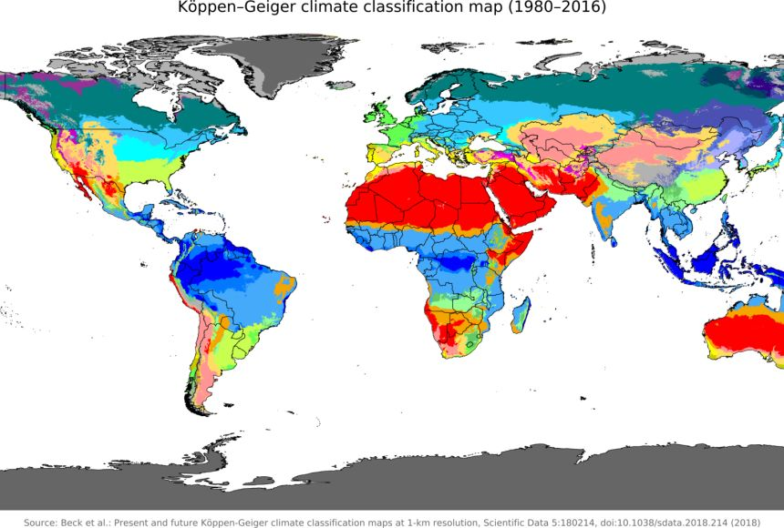
Köppenov klimatický klasifikačný systém
Köppenov klimatický klasifikačný systém je jedným z najbežnejších klimatických klasifikačných systémov na svete. Používa sa na klasifikáciu klimatických oblastí na Zemi na základe miestnej vegetácie.

Slide 5
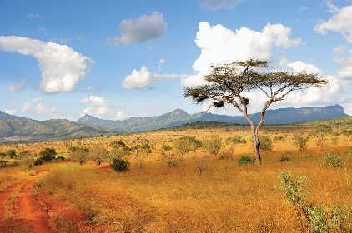
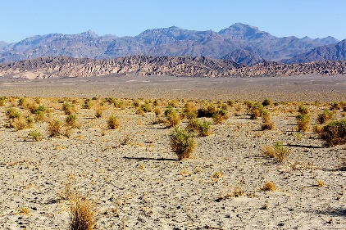
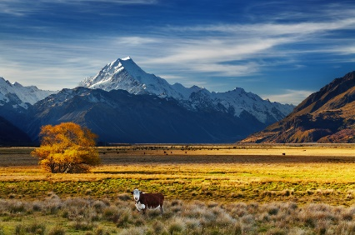
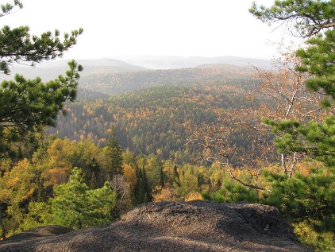
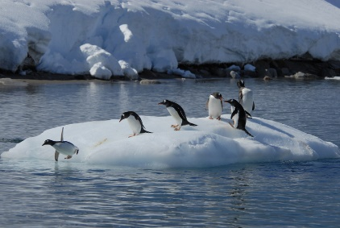
Systém rozdeľuje svet na 5 klimatických zón (pásem). Každá zóna je ďalej rozdelená na základe teploty alebo suchosti na podzóny.
Zóna A: tropická alebo rovníková (modrou farbou)
priemerná teplota každého mesiaca nad 18 °C, bez zimného obdobia, veľké zrážky prevažujúce výpar
Zóna B: aridná alebo suchá (červenou, ružovou a oranžovou farbou na väčšine máp)
výpar väčší ako zrážky, bez prebytku vody – žiadne stále toky
Zóna C: mierne teplá (zelenými farbami)
vymedzený izotermou 18 °C najteplejšieho a izotermou −3 °C najchladnejšieho mesiaca, vyjadrená sezónnosť
Zóna D: kontinentálna (fialovou a svetlomodrou)
obmedzená izotermou 10 °C najteplejšieho a izotermou −3 °C najchladnejšieho mesiaca
Zóna E: polárna (sivou farbou na väčšine máp)
teplota najteplejšieho mesiaca pod 10 °C

Slide 6
Planetárna geografia
Časy na Zemi

Slide 7
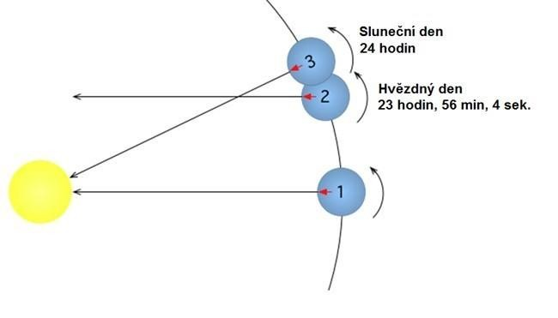
Časy na Zemi
Hviezdny čas
Hviezdny čas (siderický čas)
meraný podľa zdanlivého pohybu tej istej hviezdy na oblohe (nie Slnka)
doba medzi dvoma hornými kulmináciami tej istej hviezdy, prípadne jarného bodu
Jednotkou
hviezdneho času je
hviezdny deň (tiež siderický deň), čomu zodpovedá jedno otočenie Zeme okolo svojej osi o 360°.
Trvá 23 hod. 56 min. 4,09 sek.
Hviezdny čas sa používa v astronomickej praxi.

Slide 8
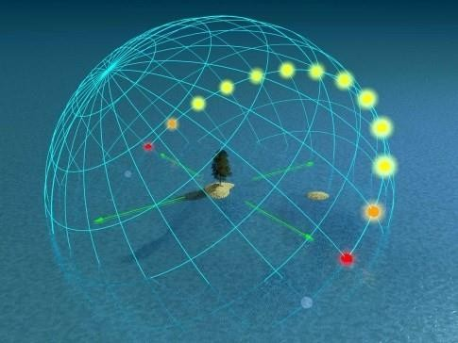
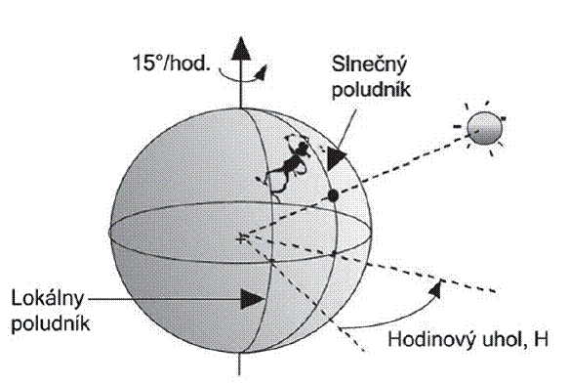
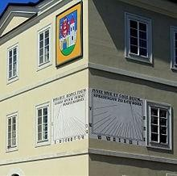
Časy na Zemi Slnečný čas
Slnečný čas je čas používaný v bežnom občianskom živote
Slnečný čas je čas určovaný zdanlivým „pohybom“ Slnka vzhľadom na pozorovateľa na Zemi a daným hodinovým uhlom Slnka
Zdanlivý pohyb Slnka po oblohe.
Slnečný čas:
1.
Pravý slnečný čas (tempus solare verum) meria sa pohybom pravého Slnka; nerovnomerná časomiera.
Stredný slnečný čas (tempus solare medium) sa meria pomocou fiktívneho telesa stredného Slnka.
Stredné Slnko sa pohybuje rovnomerne po rovníku a
stredný slnečný čas je daný jeho hodinovým uhlom t+12 h. Tento čas sa používa v bežnom živote a jeho základnou jednotkou je stredný slnečný deň.
Jednotkou slnečného času je slnečný deň.
2.
"Dvojité" slnečné hodiny v Novém Městě nad Metují,východné Čechy.

Slide 9
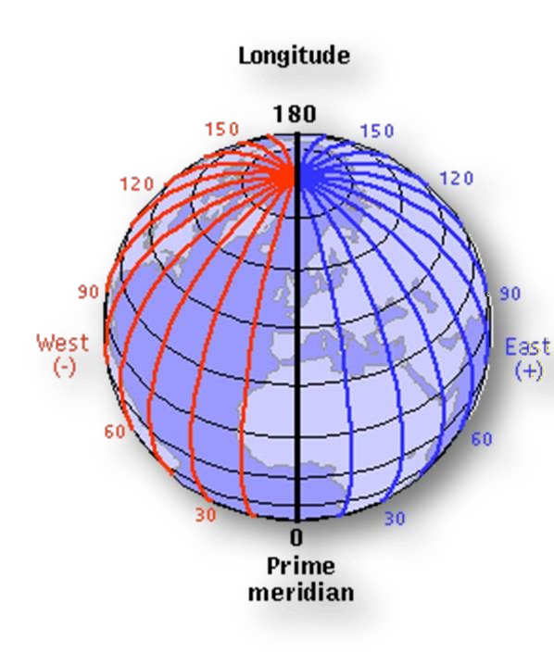
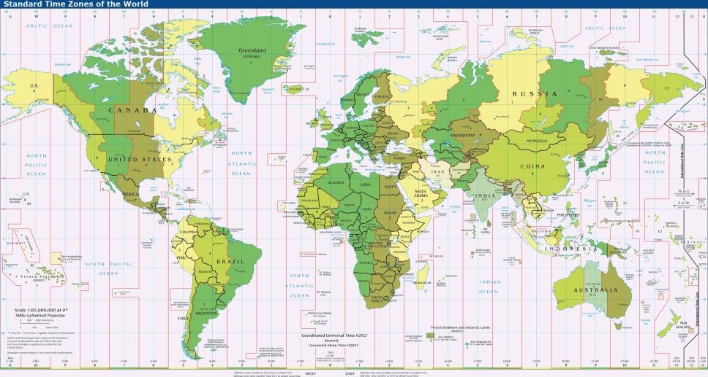
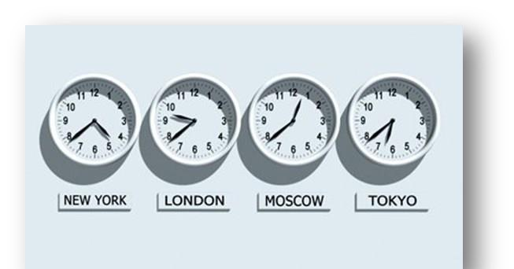
Časy na Zemi
Pásmový čas
Časové pásma
Časové pásmo alebo časová zóna je tá časť Zeme, ktorá
používa rovnaký štandardný čas
Pôvodne ľudia používali slnečný čas, ktorý má však tú nevýhodu, že sa líši od miesta k miestu

Slide 10
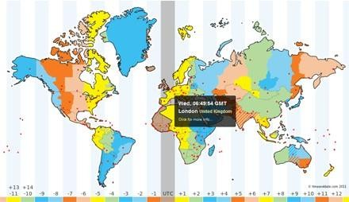
Časy na Zemi
Pásmový čas
S rozvojom dopravy a komunikácie – prechod na pásmový čas
- celá oblasť Zeme, zhruba 15 ° okolo daného poludníka, používa rovnaký čas, ktorý je určený svojím posunom od UTC, koordinovaného svetového času (väčšinou je posun určený celistvým počtom hodín, existujú však aj výnimky)

Slide 11
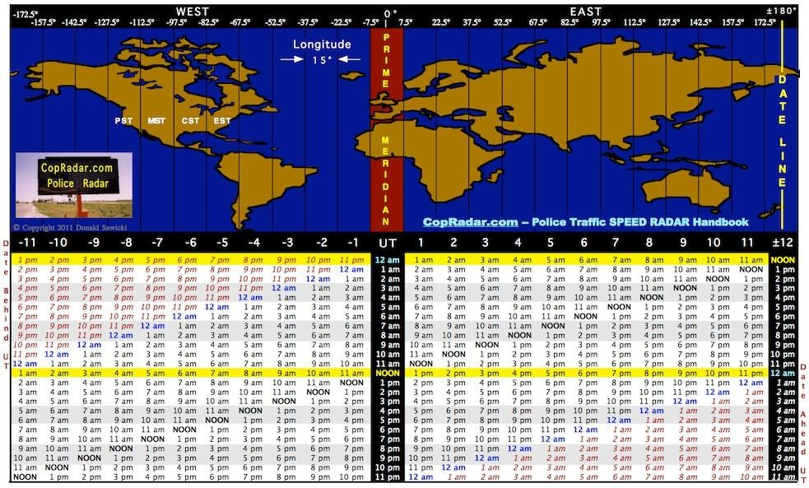
Časy na Zemi
UTC
Coordinated Universal Time (Universal Time Coordinated - UTC), also referredtoas Zulu Time by theU.S. military,and mistakenly (due to differentmeasuring methodologies thatresult in differences on the order of a second) referred to as Greenwich MeanTime (GMT) (time in Greenwich,England recognized by international conference in 1884 as the InternationalTime),is the time at the prime meridian (0° ± 7.5° longitude). http://copradar.com/utctime

Slide 12
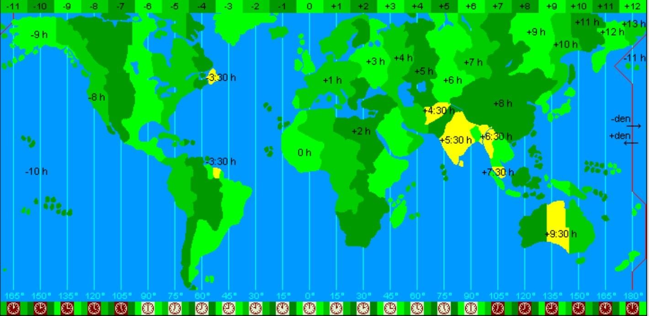
Časy na Zemi
Pásmový čas
Základným časovým pásmom je pásmo, v ktorom platí UTC a ktoré sa rozkladá okolo nultého poludníka, ktorý prechádza Kráľovskou hvezdárňou v Greenwichi (Londýn, Anglicko).
Z tohto dôvodu sa pásmovému času zodpovedajúcemu UTC niekedy hovorí greenwichský stredný čas (GMT, Greenwich Mean Time).
Mapa časových pásiem.

Slide 13
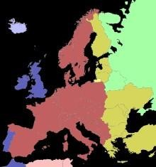
Časy na Zemi
Pásmový čas v Európe
Modrý región
- západoeurópsky čas alebo
GMT alebo UTC
Červený región
- stredoeurópsky čas
Žltý región
- východoeurópsky čas
Zelený región
- Moskovský čas

Slide 14
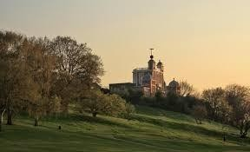
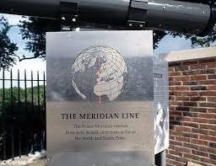
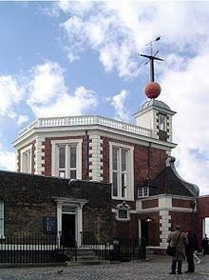
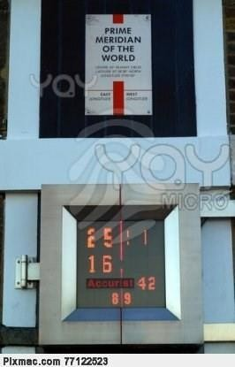
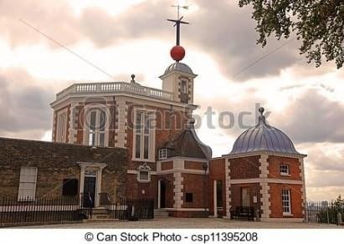
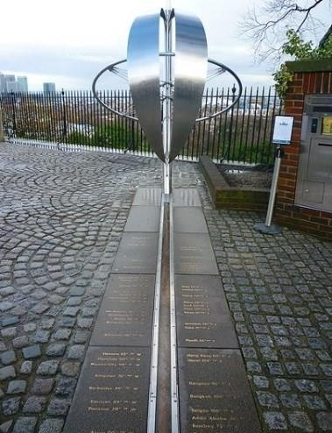
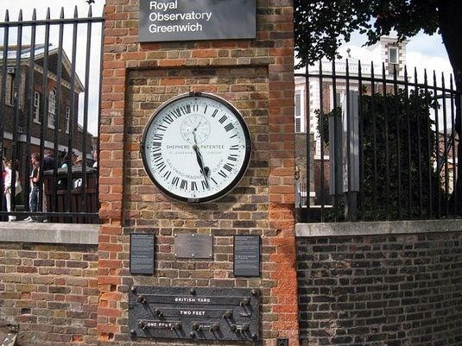
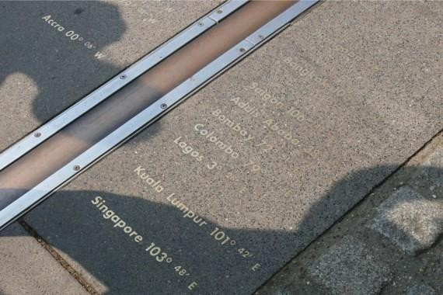
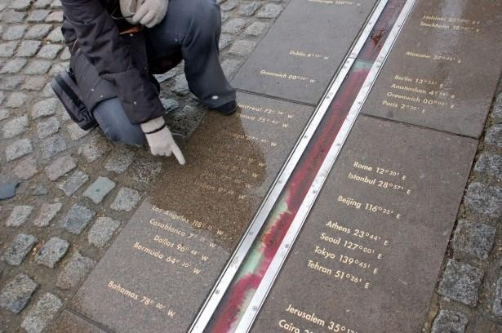
Časy na Zemi
Greenwich Observatory
Kráľovské observatórium, Greenwich
- národné observatórium v londýnskom Greenwichi
(0°0,0'; +51°28,6'; 47 m)
Založené roku 1675 a podľa medzinárodnej dohody z roku 1884 ním prechádzal nultý poludník
Pre zlé pozorovacie podmienky observatórium r. 1957 preložili do
zámku Herstmonceux pri Hailshame v Sussexe (+0°20,3';
+50°52,3'; 32 m), ale poloha nultého poludníka ostala nezmenená a zrušené observatórium sa premenilo na múzeum
V roku 1990 sa observatórium presunulo do Cambridge, kde bolo v roku 1998 zavreté
Pôvodne miesto observatória v Greenwichi sa teda opäť stalo
kráľovským observatóriom, tento-krát s názvom Royal Observatory, Greenwich a je časťou National Maritime Museum.

Slide 15
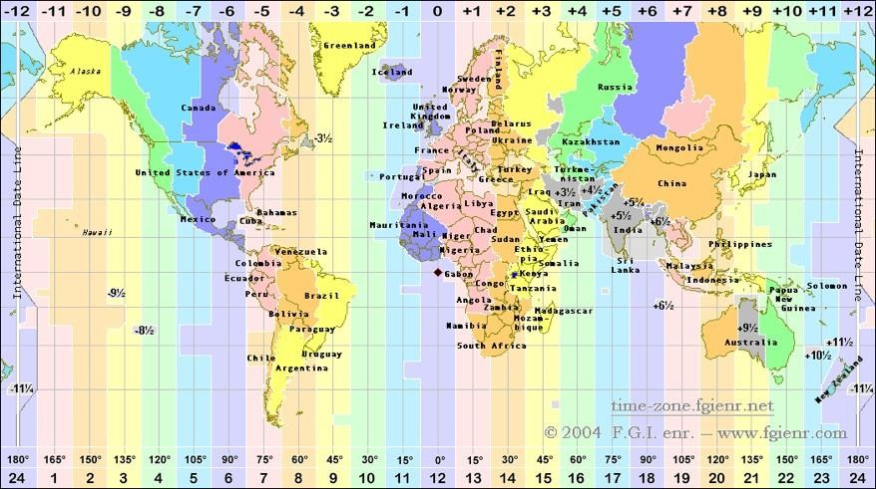
Časy na Zemi
Pásmový čas
Ostatné časové pásma sú definované počtom hodín, o ktoré sa v nich platný čas líši od UTC
Napr. stredoeurópsky čas je označený ako UTC+1 (pozn. LSEČ umelo posunutý čas v jarných a letných mesiacoch oproti pásmovému stredoeurópskemu času o 1 hodinu dopredu)

Slide 16
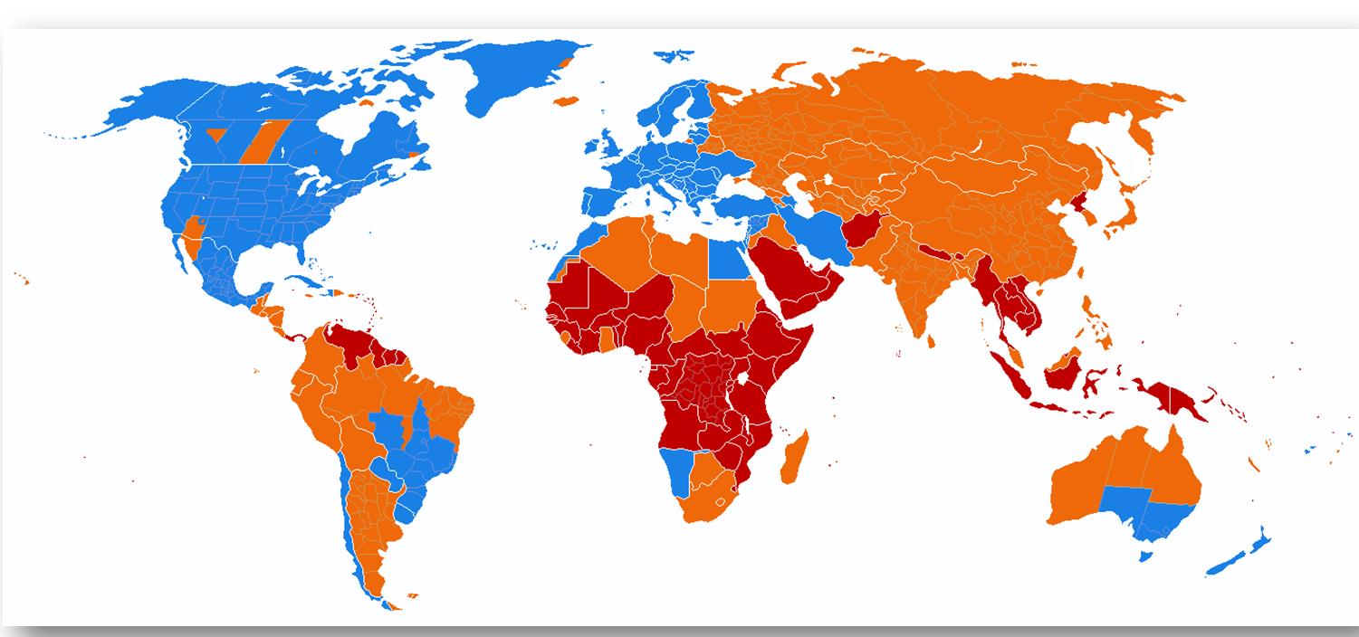
Časy na Zemi
Niektoré zaujímavosti
██ Oblasti používajúce letný čas
██ Oblasti, ktoré už nepoužívajú letný čas
██ Oblasti, ktoré nikdy nepoužívali letný čas
Letný sezónny čas
Daylight Saving Time (DST)
Od 1916 (DE, AU-HU), 1970s – energ. kríza

Slide 17
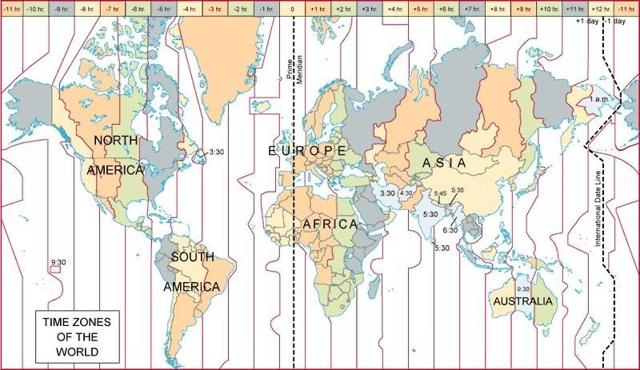
Časy na Zemi
Pásmový čas
Z praktických dôvodov sa stanovili také tvary časových pásiem, ktoré sa
prispôsobujú hraniciam štátov či iných územných celkov

Slide 18
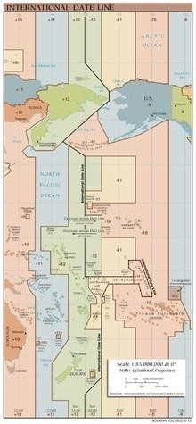
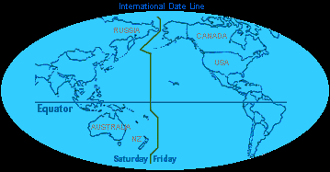
Časy na Zemi
DT
Dátumová hranica (DT) – dátum musí niekde
„vzniknúť“ a „zaniknúť“. Miesto „vzniku“ je čiara vedená približne po 180° poludníku a vyhýbajúci sa obývaným krajinám.
Na tejto dátumovej hranici dátum „vzniká“ o polnoci, postupuje s polnocou smerom na západ a opäť zaniká na dátumovej hranici.
Línia dátumovej hranice.
Dátumová hranica je myslená čiara prechádzajúca približne poludníkom 180° ze. dĺžky, určená na základe medzinárodnej dohody. Prechádza málo osídlenými oblasíami Tichého oceána, vyhýba sa kontinentom a ostrovom. Pri jej prekročení východným smerom sa z dátumu odpočíta jeden deň, pri prechode na západ sa dátum posúva o jeden deň dopredu. Pri prechode dátumovou hranicou sa mení len dátum, ale miestny čas sa mení spojite a nezávisí od prechodu dátumovou hranicou.

Slide 19
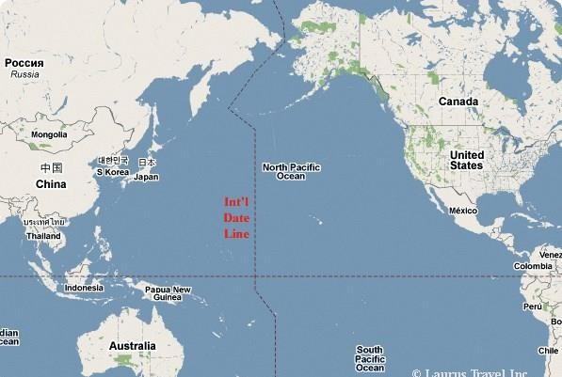
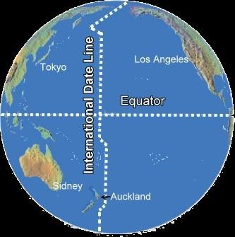
Časy na Zemi
DT
Pri prechode dátumovej hranice je nutné upraviť dátum nasledovne:
pri prestupe smerom na východ (z východnej na západnú pologuľu): znížiť dátum o jeden deň;
pri prestupe smerom na západ (zo západnej na východnú pologuľu):
zvýšiť dátum o jeden deň.
VÝCH. P.
+1deň
ZÁP. P.
-1deň

Slide 20
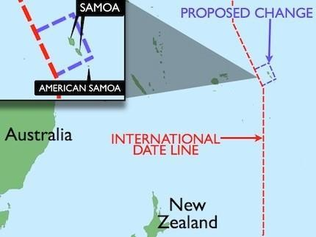
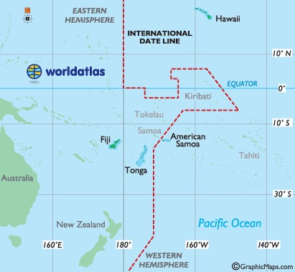
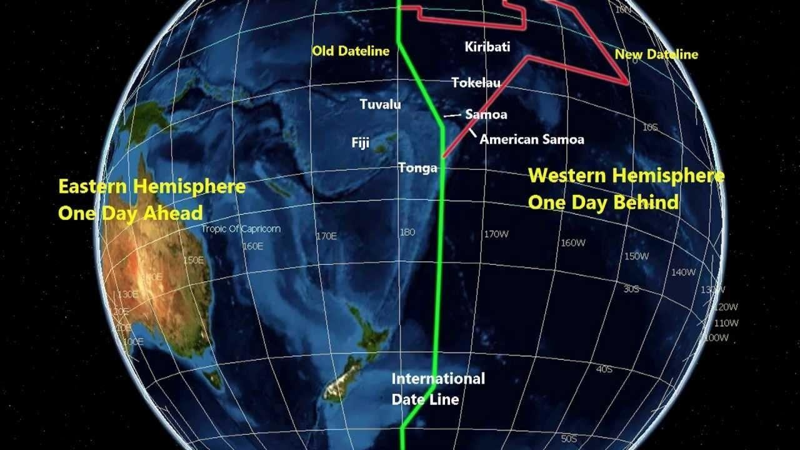
Časy na Zemi
Zaujímavosti: DT
The Samoan Islands, now divided into Samoa and American Samoa, were west of the IDL until 1892, when King Malietoa Laupepa was persuaded by American traders to adopt the American date, three hours behind California, to replace the former Asian date, four hours ahead of Japan. The change was made by repeating Monday 4 July 1892, American Independence Day.
1892

Slide 21
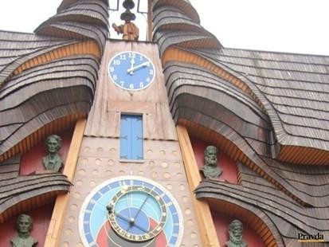
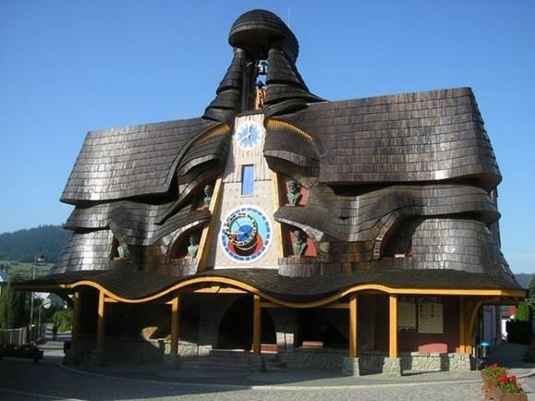
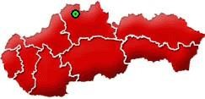
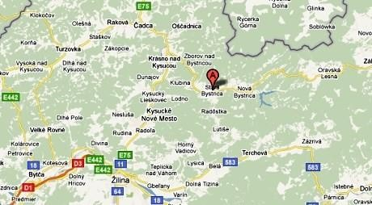
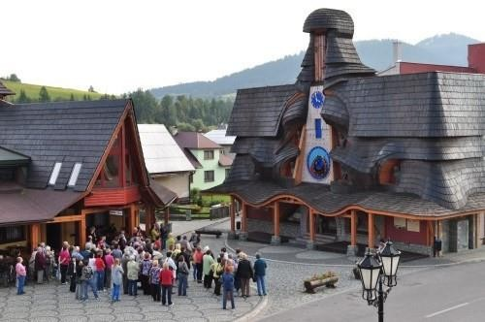
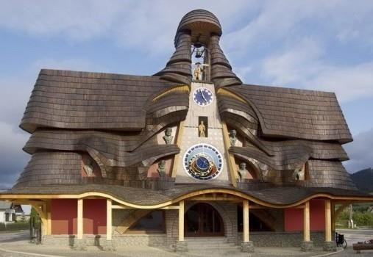
Časy na Zemi
Niektoré zaujímavosti
Orloj v Starej Bystrici (Kysuce)
ukazuje tzv. pravý slnečný čas,
a je údajne najpresnejší na svete.
Orloj v Starej Bystrici ako jediný na svete ukazuje tzv. pravý slnečný čas, a údajne je najpresnejší. Okrem toho astroláb ukazuje fázy mesiaca a jeho
polohu na oblohe.Vo vežičke orloja sú dva zvony. Jeden zvon odbíja čas, druhý vytvára zvukovú kulisu počas promenády apoštolov.

Slide 22
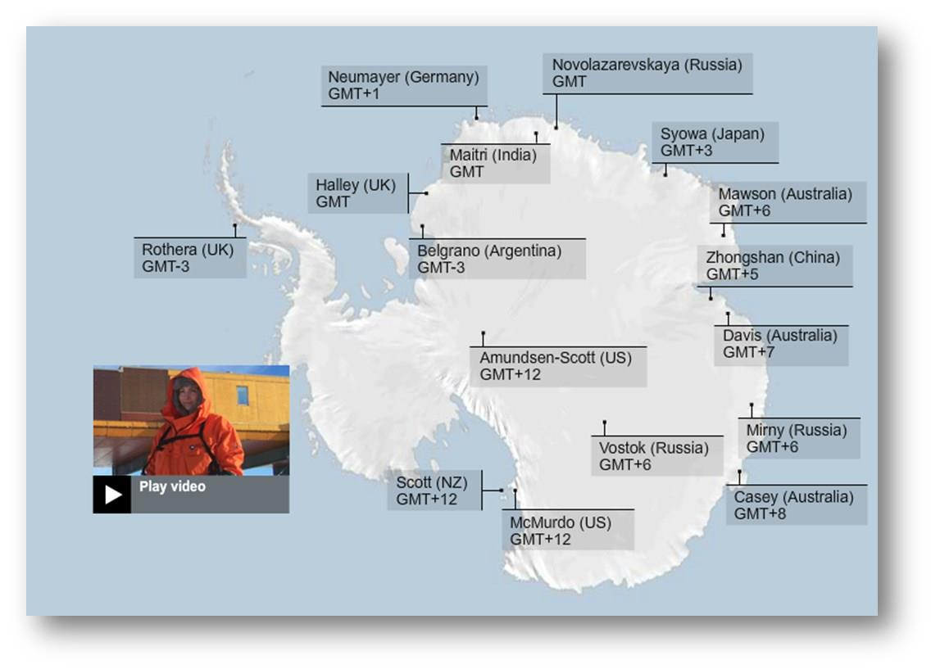
Časy na Zemi
Niektoré zaujímavosti
Antarktída? (čas podľa letov)

Slide 23
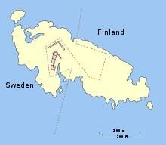
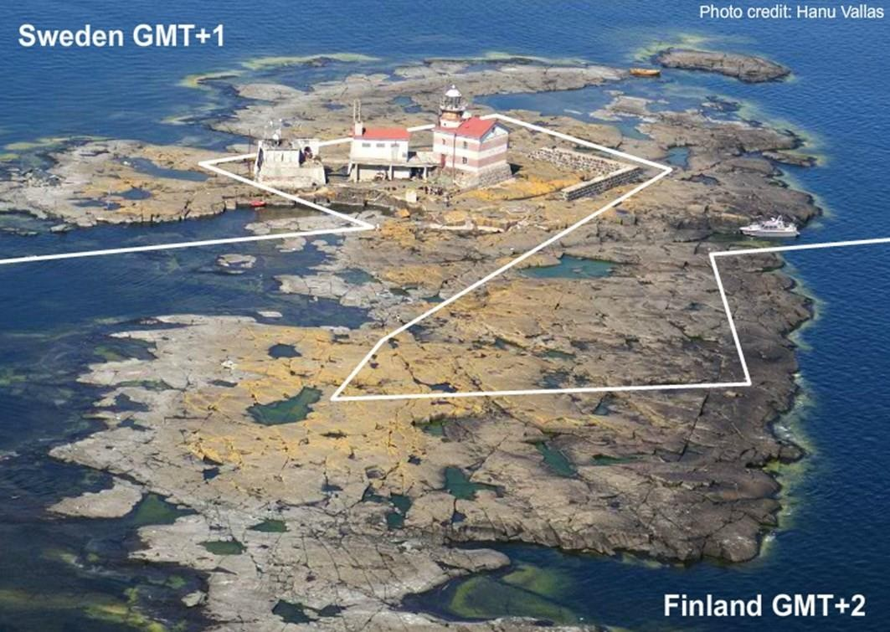
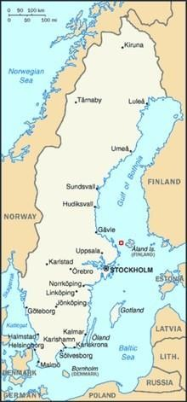
Časy na Zemi
Niektoré zaujímavosti: pásmové časy
Märket Reef ( S W – FIN hranica)

Slide 24
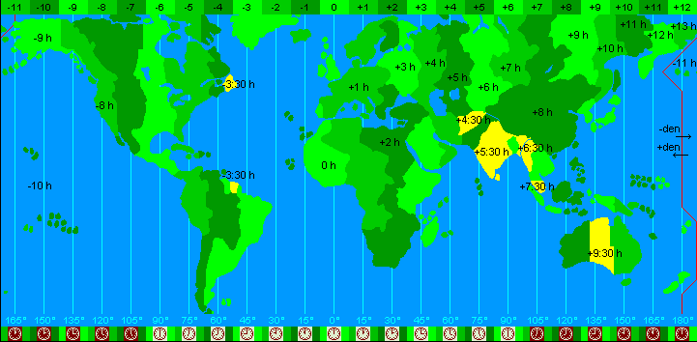
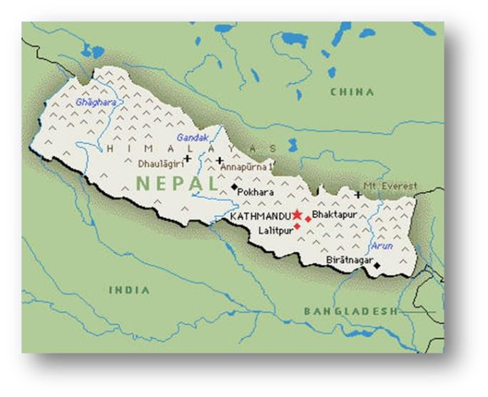
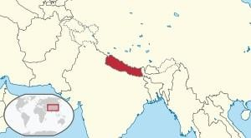
Časy na Zemi
Niektoré zaujímavosti: pásmové časy
Nepál U T C +5:45
Vesmír UTC+0

Slide 25
Časy na Zemi
Niektoré zaujímavosti: pásmové časy
Čína (5 pásem, od 1949)

Slide 26
Časy na Zemi
Niektoré zaujímavosti: pásmové časy
S - StandartTime; D - Daylight SavingTime/letný čas

Slide 27
Časy na Zemi
Niektoré zaujímavosti: pásmové časy
Indiana, USA: (UTC-5:00, UTC-6:00)
Sezónní čas vArizoně: Hnědé:území beze zmny času Žluté:území se změnou času Arizona nepoužíva letný čas, okrem Navajov

